Slide 1
Obrazy

Slide 2
JPG
JPG jest najpopularniejszym formatem pliku graficznego. Zapewne każdy miał z nim styczność, bo każdy przynajmniej raz wykonał zdjęcie aparatem cyfrowym tudzież aparatem telefonicznym. Właśnie zdjęciom format ten zawdzięcza tak dużą popularność. Większość robionych obecnie zdjęć zapisywana jest w tym formacie. Skoro jest taki popularny to dowiedzmy się trochę więcej o nim.
Trzyliterowy skrót JPG jest skróconą formą czteroliterowego skrótu JPEG (ang. Joint Photographic Experts Group – połączona grupa ekspertów fotograficznych). Skrót ten pochodzi od grupy osób, która zajmowała się rozwojem tego standardu plików. Ze względu na praktykę używania rozszerzeń trzyliterowych dłuższy skrót JPEG zazwyczaj zapisujemy jako JPG.

Slide 3
Kompresja
Format ten został opracowany na potrzeby zmniejszenia rozmiaru (kompresji) zdjęć fotograficznych. Jest to format tzw. stratnej kompresji, tzn. zmniejszenia rozmiaru kosztem jakości zdjęcia.
Pokrótce kompresja ta polega na zmniejszeniu liczby kolorów na zdjęciu w podobnych obszarach i zastąpieniem ich jednym bądź kilkoma odcieniami tego samego koloru. Tak na prawdę nie musimy do końca wiedzieć jak działa ta kompresja, warto jednak znać jej efekty.
Kompresji możemy dokonać w programach graficznych i możemy sami regulować jej stopień. Im większy stopień kompresji tym mniejszy rozmiar pliku, ale i niższa jakość. Właśnie głównie rozchodzi się o tą jakość. Zbyt duży stopień kompresji powoduje pojawienie się skutków ubocznych, czyli tzw. Artefaktów.
Artefakty są to grupy pikseli, które niejako zaśmiecają nam obraz, a których wcześniej tam nie było. Są to dodatkowe piksele wprowadzone przez algorytm kompresji.

Slide 4
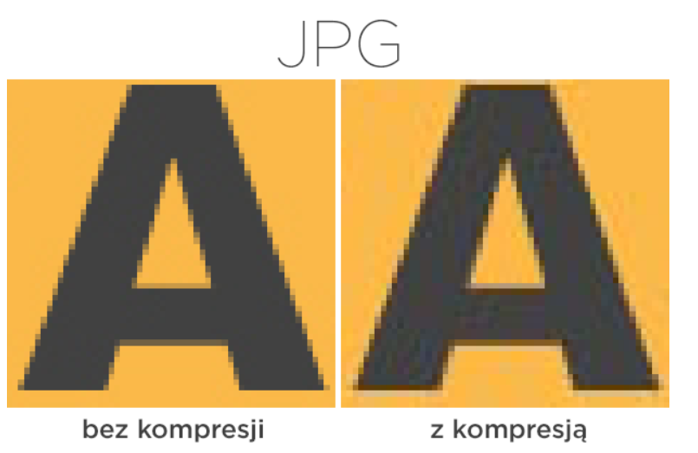
Kompresja

Slide 5
Po co kompresja?
Załóżmy, że strona posiadała by tych zdjęć sztuk 10. Dla uproszczenia podamy, że zdjęcia są jednakowego rozmiaru, 400KB jedno. Bez kompresji rozmiar zdjęć wyniósłby 4MB, a po kompresji już tylko 1MB. Czas na załadowanie tej strony byłby 4-krotnie dłuższy bez zastosowania kompresji zdjęć.
W świecie szybkich łącz internetowych możemy powiedzieć, że przecież 4MB to nie jest w cale tak dużo i szybko nam się ta strona załaduje. Otóż nie. Szybkość ładowania tej strony, czyli 4MB, przy łączu 8Mb/s (Megabit na sekundę) to całe 4s, a to bardzo dużo jeśli mówimy o czasie ładowania się stron internetowych. Dodatkowo musicie pamiętać, że nie każdy użytkownik internetu ma dostęp do szybkich łącz internetowych i wtedy czas ten ulegnie zwiększeniu.
Prowadzono nawet badania odnośnie czasu ładowania strony, a jej atrakcyjności. Okazało się, że strony, których czas ładowania jest znacznie krótszy są dużo bardziej atrakcyjne dla użytkowników i są oni bardziej chętni podjąć interakcję ze stroną. Jeśli jest to sklep to ma większą sprzedaż, natomiast, jeśli jest to blog to ma więcej czytelników, itd.

Slide 6
Kompresja dla googla
Kompresji dokonujemy również, dlatego że prosi nas o to wujek Google. Im strona szybciej się ładuje i przestrzega wszelkich zasad kompresji, tym również i wyższa pozycja w wyszukiwarce internetowej.

Slide 7
Kompresja dla urządzeń mobilnych
Nie bez powodu Google ocenia, czy strona szybko się ładuje. Urządzenia mobilne, takie jak tablety i komórki, tudzież nowa nazwa MądreTelefony (SmartPhone), nie zawsze mają dostęp szybkiego łącza, tzw. Wi-Fi, czy też 4G, a ostatecznie 3G. Często zdarza się, że przesył danych jest niewielki i na załadowanie strony, która zajmuje 4MB i więcej możemy czekać nawet kilka ładnych minut. Dlatego, żeby zadowolić i Google’a i użytkowników staramy się, żeby nasza cała strona zajmowała max pomiędzy 1MB a 2MB, a już najlepiej jakby to było tak połowę tych wartości. Kompresja zdjęć nie jest jedynym sposobem optymalizacji czasu ładowania naszej strony, ale jest na pewno jednym z kluczowych elementów.

Slide 8
Rozdzielczość
Jak już nam tak dobrze poszło ze zrozumieniem po co w ogóle mamy dokonywać zmniejszania rozmiaru zdjęcia, to oprócz kompresji jest jeszcze jedna kwestia z tym związana, mianowicie rozdzielczość. Rozdzielczość to nic innego jak rozmiar zdjęcia cyfrowego. Rozdzielczość podawana jest w pikselach, czyli takich małych kwadracikach pojawiających się na ekranie.
Piksel jest to najmniejszy element wyświetlacza, tudzież ekranu, telewizora itd. Każdy piksel może posiadać tylko jeden kolor. Natomiast duże nagromadzenie różnorodnych pikseli daje nam obraz.
Rozdzielczość to stosunek szerokości do wysokości wyrażonej w pikselach. Ta, taka najbardziej znana chyba nam wszystkim rozdzielczość, o marketingowej nazwie HD (High Definition, czyli po prostu wysoka rozdzielczość) to 1920px na 1080px. Zapamiętajmy, że pierwszą wartością będzie zawsze szerokość, a drugą wysokość.

Slide 9
Megapiksele
HD stosuje się raczej w telewizorach i monitorach, a my mieliśmy mówić o zdjęciach. Rozdzielczość zdjęć liczona jest zazwyczaj w Mega Pikselach. Cóż to są te magiczne Mega Piksele? To nic innego jak wynik mnożenia naszej rozdzielczości wyrażony w milionach pikseli.
Nasza rozdzielczość HD, skoro już o niej wspomnieliśmy, będzie miała tych pikseli 1920X1080=2’073’600, czyli w zaokrągleniu dwa megapiksele, a zapisujemy to, w ten sposób 2MP.

Slide 10
Wybór rozdzielczości
Webdesign nieodłącznie wiąże się z grafiką, zdjęciami i innymi multimediami, dlatego musimy w tym świecie umieć się, choć trochę, poruszać. O megapikselach mówimy dlatego, bo współczesne aparaty mają tych MP kilkanaście, bądź kilkadziesiąt. Zdjęcie, w tak dużej rozdzielczości zajmuje od kilku do kilkunastu megabajtów. Tak duża rozdzielczość nie będzie nam potrzebna. Na stronach internetowych zazwyczaj maksymalną rozdzielczość jaką będziemy potrzebować to 2MP, czyli tyle ile wynosi rozdzielczość HD. Zdjęcia w większej rozdzielczości i tak zostaną dopasowane szerokością do zawartości naszej strony internetowej. Jak to działa?
Przypuśćmy, że piszemy bloga, którego szerokość artykułu to 600px. Cała treść łącznie z tekstem i zdjęciami, będzie zawierała się w takiej 600px kolumnie. Jeśli wstawimy zdjęcie, które będzie przekraczało 600px, do takiej kolumny zostanie ono przeskalowane do szerokości 600px. Skalowanie na stronie internetowej nie oznacza zmiany jego fizycznego rozmiaru. Jeśli wkleimy na stronę zdjęcie o szerokości 5000px i rozmiarze 10MB to pomimo, że zostanie ono przeskalowane do 600px to i tak będzie musieli pobrać całe zdjęcie, czyli całe 10MB. Przeskalowania zdjęć do odpowiedniego rozmiaru możemy dokonać w większości programów graficznych.

Slide 11
GIF
Kolejnym często stosowanym formatem plików graficznych w internecie jest GIF (ang. Graphics Interchange Format). Pliki zapisane w formacie GIF również mogą być kompresowane bezstratnie. Format ten jest zbliżony do formatu PNG. Format GIF pomimo tego, że został opracowany wcześniej został wyparty przez konkurencyjny format PNG, ze względu na ciążące formacie GIF patenty. Obecnie patenty te już wygasły.
Zasada działania kompresji obrazów zapisanych w formacie GIF jest zbliżona do kompresji w formacie PNG, również ograniczana jest liczba kolorów. Formaty te w zasadzie mogą być używane zamiennie z jedną istotną różnicą na korzyść formatu GIF, a mianowicie możliwość animacji.

Slide 12
Animowany GIF
Za pomocą formatu GIF możemy tworzyć animacje. Już zapewne nie raz spotkaliście się z tym rodzajem animacji w internecie, szczególnie na portalach ze „śmiesznymi” obrazkami.
Animacje w formacie GIF tworzone są poklatkowo, tzn. łączy się ze sobą kilka, kilkanaście, bądź statycznych obrazów, które następują po sobie. Następnie nadaję się im określony czas występowania np. 500ms (milisekund) i animacja jest gotowa. Animowane GIF’y możemy tworzyć w programach graficznych. Istnieje również wiele serwisów internetowych, które pomogą nam stworzyć taką animację
W początkach internetu animowane GIF’y znajdowały się niemalże na każdej stronie internetowej mając za zadanie nadać jej atrakcyjności i sprawić wrażenie interaktywności. Niestety zazwyczaj miało to efekt przeciwny od zamierzonego. Działo się tak, dlatego, że zazwyczaj te animacje były słabej jakości jak i również nie miały żadnego związku z treścią strony.

Slide 13
PNG
Kolejnym typem formatu plików graficznych jest PNG (ang. Portable Network Graphic). W formacie png można dokonać bezstratnej kompresji plików graficznych poprzez redukcję ilości używanych kolorów. Jakość grafiki podczas kompresji nie ulega pogorszeniu, zmiany jedynie występują w ilości kolorów, które zostaną użyte. Dla przykładu zamiast trzech odcieni pomarańczowego używa się jednego.

Slide 14
Przeźroczystość
Z plikami w formacie PNG wiąże się również bardzo przydatna własność, mianowicie przezroczystość. Pozwala ona na zapisanie grafiki bez tła. Własność ta szczególnie przydatna jest, gdy chcemy zapisać nasze logo, bądź ikony. Tło na stronie możemy dowolnie zmieniać przy użyciu CSS, a gdybyśmy zapisali te grafiki z tłem musielibyśmy dodatkowo zmieniać tło w każdej grafice.
W programach graficznych przezroczystość zazwyczaj zaznaczona jest taką szachownicą.
Przezroczystość zwana jest również kanałem alfa (ang. alpha channel). Przezroczystość możemy uzyskać zapisując pliki m.in. w formacie PNG oraz GIF. Pliki zapisane w formacie JPG zawsze zostaną zapisane z tłem.

